Slide 1
Практические аспекты использования метода ведения случая в работе с семьями, в которых дети подвергаются жестокому обращению
Е.Н. Лузина, заместитель руководителя бюджетного учреждения Омской области "Комплексный центр социального обслуживания населения Москаленского района"

Slide 2
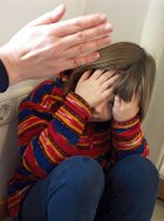
Динамика преступлений, совершенных в отношении несовершеннолетних
2015 год – преступления в отношении несовершеннолетних не зарегистрированы;
2016 год – 2 дела по ст.116 УК РФ;

Slide 3
Метод ведения случая- это технология оказания социально-психологической помощи, согласно которой работа с клиентом (семьей или ребенком) представляет собой комплекс последовательных и взаимосвязанных мероприятий, направленных на решение конкретных задач, обусловленных общей целью, и формируемых на основе изучения индивидуальных потребностей и проблем клиента.

Slide 4
Технология сотрудничества
ОВД Москаленского района Омской области
Комиссия по делам несовершеннолетних и защите их прав Москаленского района
БУ «КЦСОН Москаленского района»
Управление образования Москаленского района, образовательные учреждения района
Органы опеки и попечительства
Отдел по делам молодежи, физической культуры и спорта администрации Москаленского района, БУ «Центр по работе с молодежью»
Органы управления здравоохранением и медицинские организации
Центр занятости населения Москаленского арйона
Подразделение по делам несовершеннолетних ОВД Москаленского района Омской области
Учреждения уголовно-исполнительной системы
Управление культуры Москаленского района и подведомственные ему учреждения

Slide 5
Согласование общей цели
Понимание каждой структурой своих задач
Разделение функций, избегание дублирования
Межведомственное взаимодействие
Алгоритм взаимодействия структур
Общая терминология

Slide 6
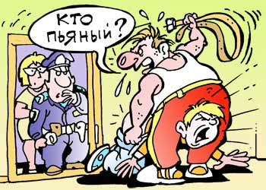
Источники поступления сигналов о возможном нарушении прав детей

Slide 7
Алгоритм работы со случаем
Разработка и утверждение плана работы с семьей
Выполнение
плана работы с семьей
Продолжать
реабилитацию?
Прием сигнала
Открывать
случай?
Мониторинг
Корректировка
Проверка
Открытие
случая
Диагностика
1
2
3
4
5
6
7
8
да
нет
нет
План безопасности
Межведомственность,
в т.ч. профилактические услуги
9
Изъятие ребенка из семьи
Оставление ребенка в семье
Лишение родительских прав
Сохранение семьи
10
Закрытие случая

Slide 9
Условия эффективности
Понимание руководителей учреждений системы профилактики места своей организации в работе с семьями, где дети подвергаются жестокому обращению;
Координация усилий всех служб в работе по методу ведения случая;
Обучение специалистов;
Супервизия работы специалистов, работающих с семьей.

Slide 10
Спасибо за внимание!

